Slide 1
ΕΡΓΑΣΤΗΡΙΑ ΔΕΞΙΟΤΗΤΩΝ
ΕΝΟΤΗΤΑ: ΦΡΟΝΤΙΖΩ ΤΟ ΠΕΡΙΒΑΛΛΟΝ
ΥΠΟΘΕΜΑΤΙΚΗ: ΟΙΚΟΛΟΓΙΑ
« Θα πούμε το νερό … νεράκι!»
ΤΑΞΗ Δ΄ 4^{ο} Δημ. Σχ. Άμφισσας
Υπεύθυνη Εκπαιδευτικός: Καλογιάννη Ελένη

Slide 2
Οι περίοδοι ανομβρίας, ξηρασίας και λειψυδρίας στη χώρα μας θεωρούνταν μια ανωμαλία στο κλίμα. Φαίνεται ότι με την κλιματική αλλαγή αυτό αλλάζει και τέτοιες περίοδοι θα επαναλαμβάνονται σε συχνότερη βάση. Συνεπώς είναι απαραίτητο ο περιβαλλοντικός γραμματισμός των μαθητών και μαθητριών να περιλαμβάνει στοιχεία για τη διατήρηση των υδατικών πόρων.
Τα βασικά σημεία που είναι σημαντικό οι μαθητές να κατανοήσουν μέσω αυτού του εργαστηρίου είναι ότι το νερό είναι ένα φυσικός πόρος ζωτικά σημαντικός για την ποιότητα της ζωής μας, μη ανεξάντλητος και όχι ίσα κατανεμημένος στον κόσμο∙ φτάνει στις βρύσες μας αλλά και απορρίπτεται με μια διαδικασία κόστους και ενέργειας.

Slide 3
Επίσης, αποτελεί στόχο να αντιληφθούν ότι η ανθρώπινη δραστηριότητα καταχράται και επιβαρύνει τους υδατικούς πόρους με ρύπανση έως και μόλυνση αλλά και ότι στα χέρια των ανθρώπων βρίσκεται η λύση για λελογισμένη χρήση και προστασία των πόρων για να μπορούν και οι μελλοντικές γενιές να τους απολαμβάνουν. Για όλους αυτούς τους λόγους, το πρόγραμμα αποσκοπεί να προσφέρει στα παιδιά πολλές οπτικές γωνίες σχετικά με το θέμα και να τα κάνει «σοφότερα» αλλά και πιο υπεύθυνα στην συμπεριφορά τους.

Slide 4
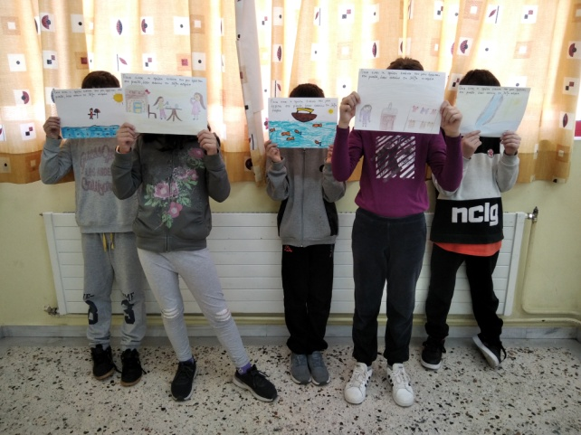
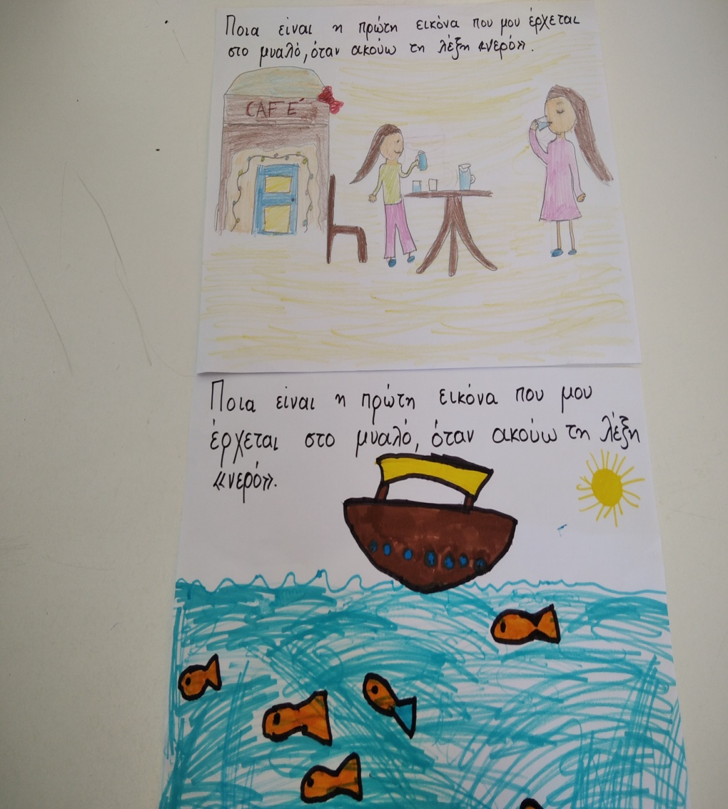
1^{ο} ΕΡΓΑΣΤΗΡΙΟ «Νερό σημαίνει για μένα …»
Ενεργοποίηση μαθητών
σχετικά με το θέμα.

Slide 5
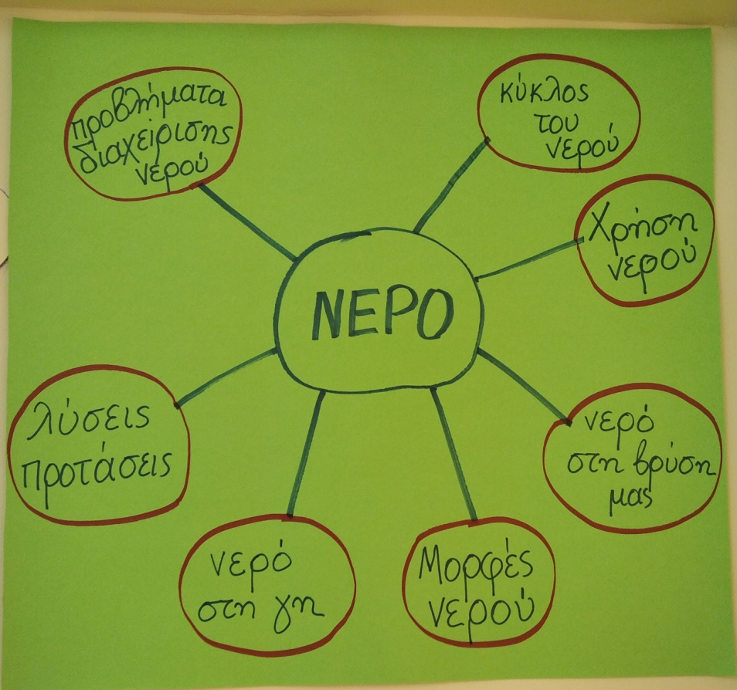
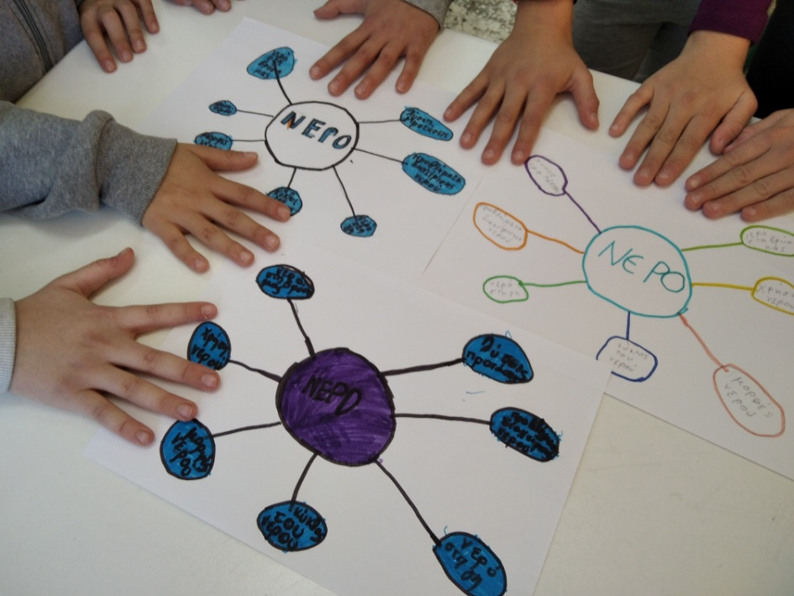
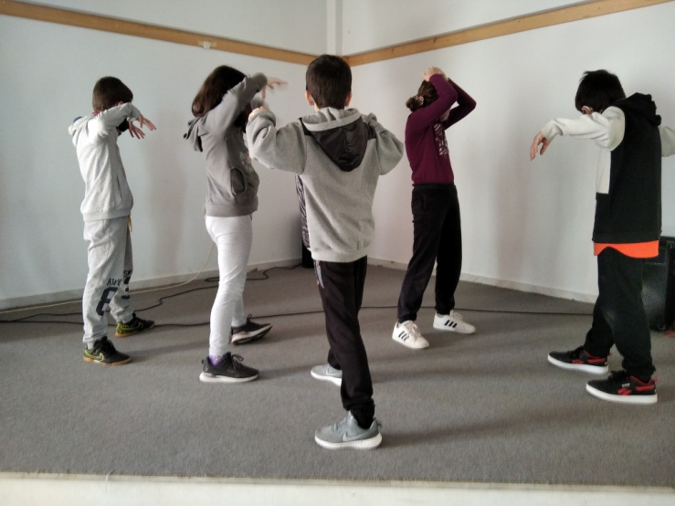
Παρουσίαση μιας έννοιας ως «παγωμένη εικόνα» και κατασκευή αραχνογράμματος.

Slide 6
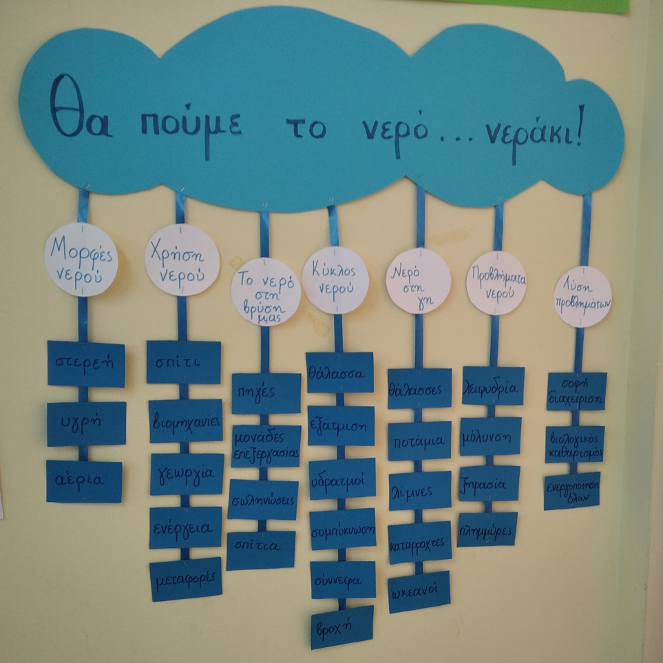
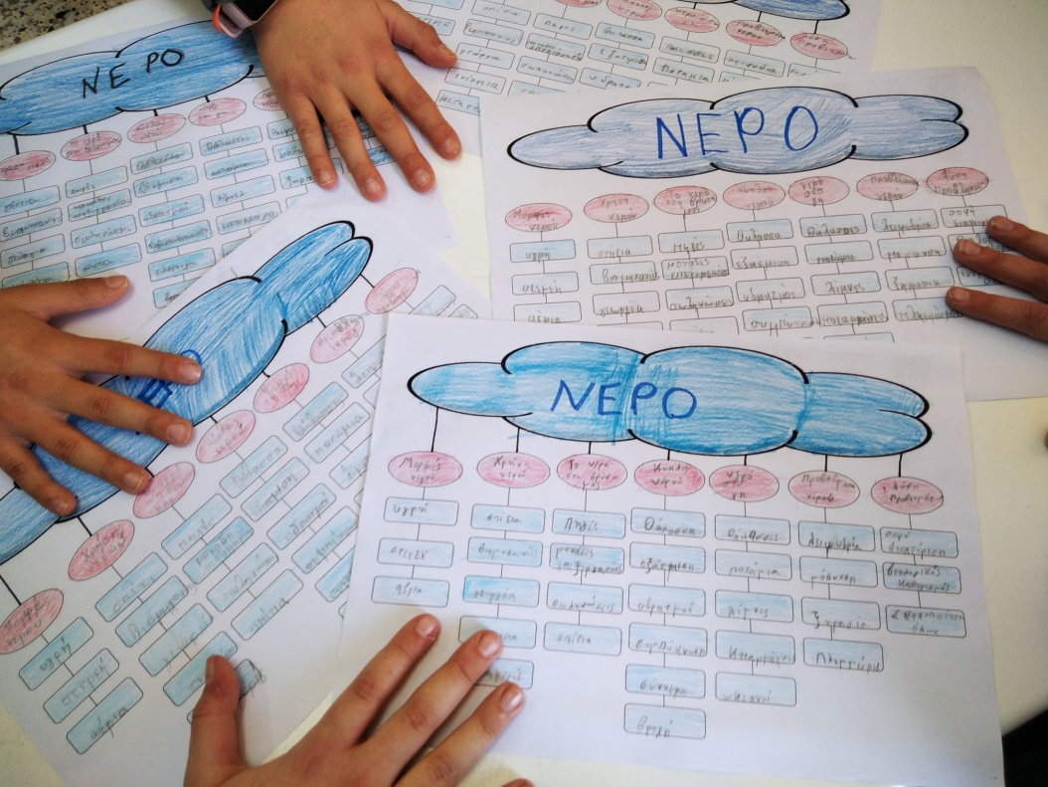
Δημιουργία τρισδιάστατου εννοιολογικού χάρτη με τη μορφή μόμπιλε.

Slide 7
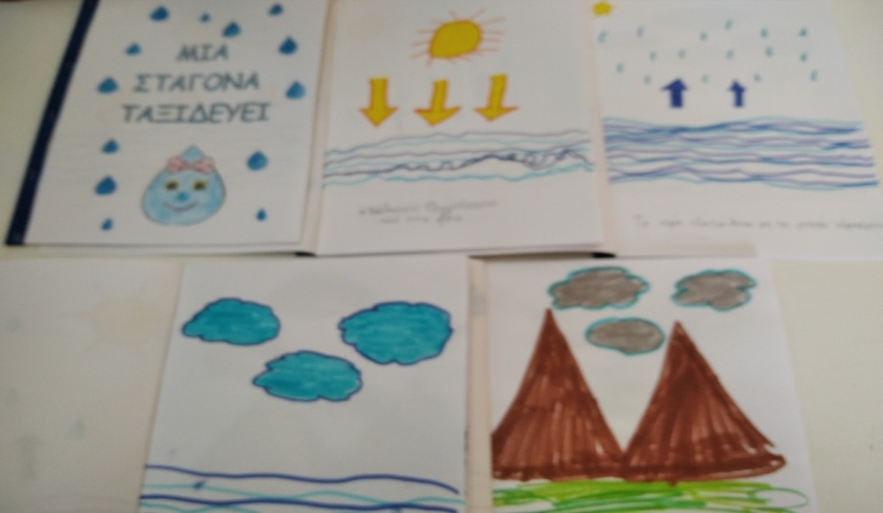
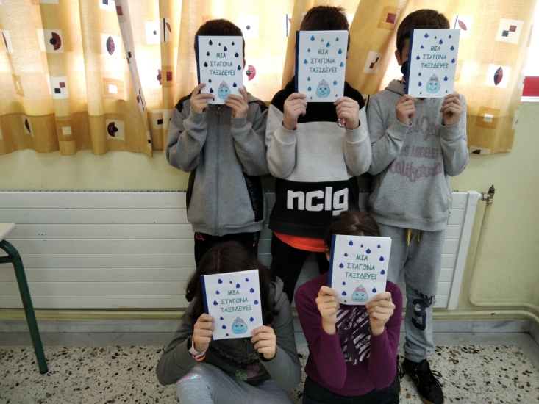
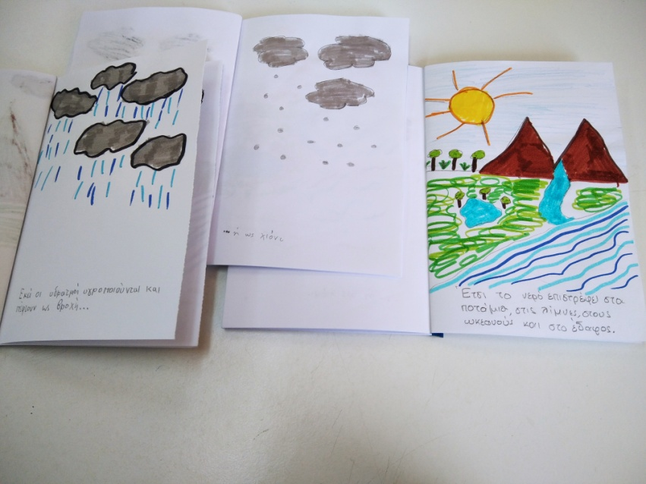
2^{ο} ΕΡΓΑΣΤΗΡΙΟ «Μια σταγόνα ταξιδεύει»
Με αφορμή τον κύκλο του νερού γράψαμε και εικονογραφήσαμε μια μικρή ιστορία.

Slide 8
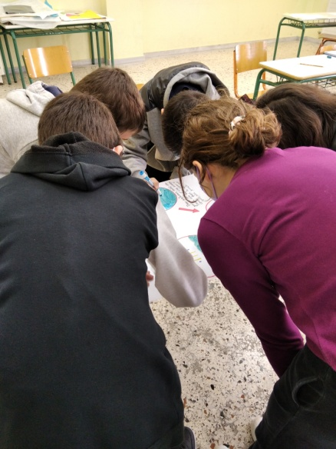
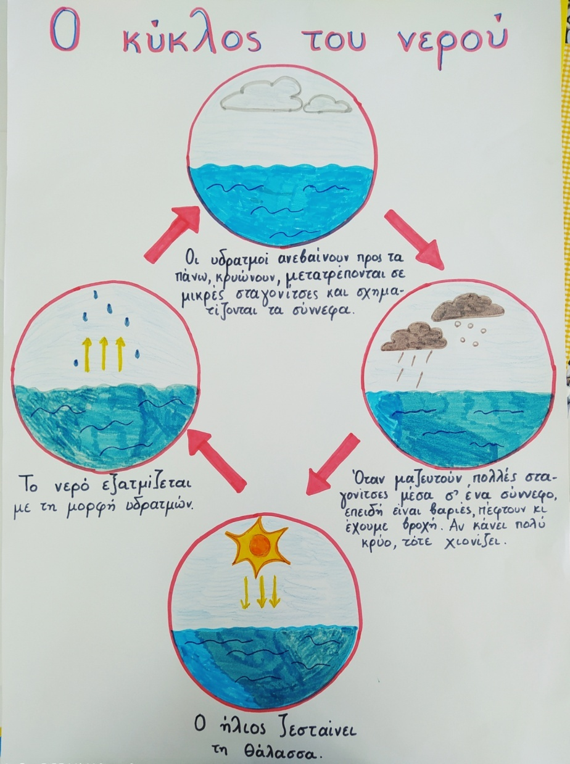
Κι επειδή είχαμε πολλή όρεξη φτιάξαμε και μια αφίσα.

Slide 9
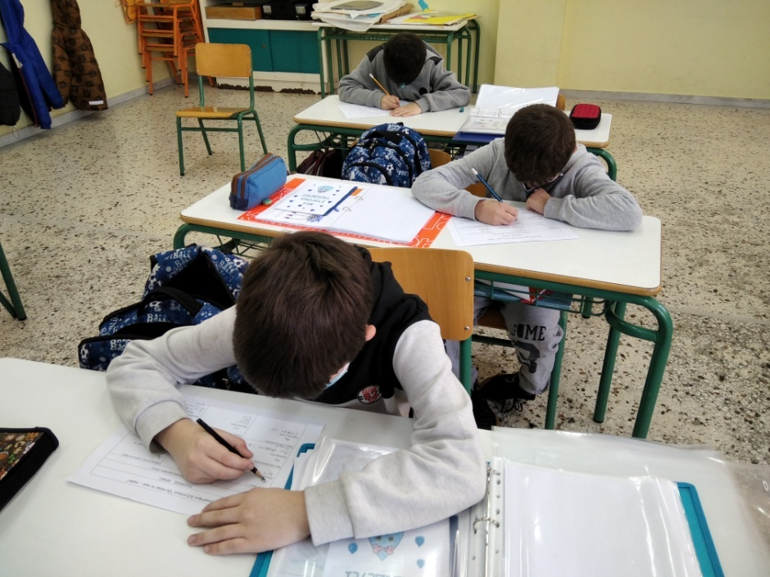
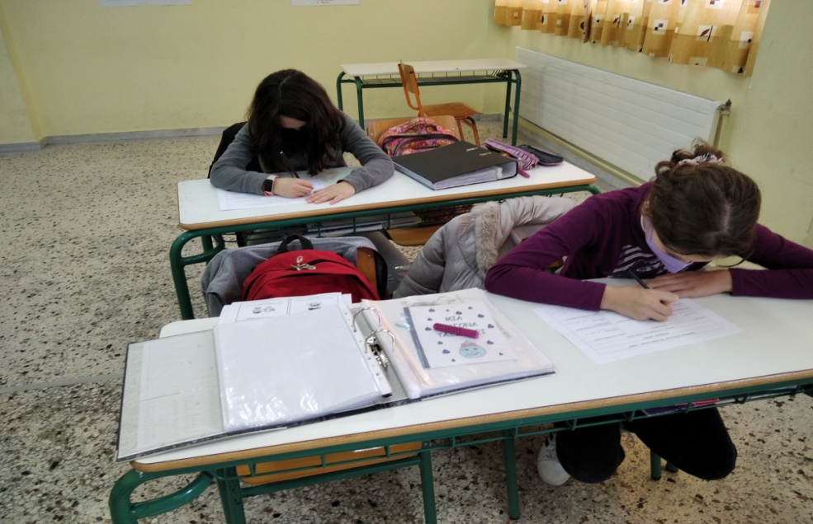
Τι γνώσεις έχουμε ήδη κατακτήσει; Ποια νέα γνώση θέλουμε να αποκτήσουμε;
Παίζοντας BINGO και διασκεδάζοντας τα καταφέραμε όλα!

Slide 10
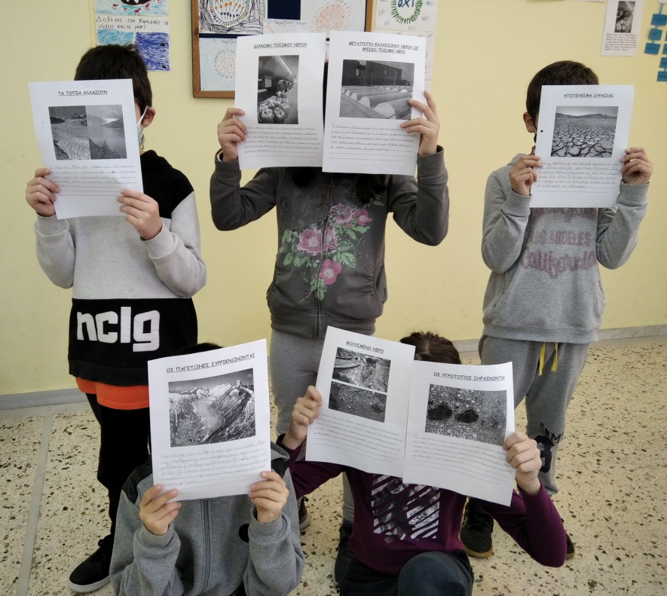
3^{ο} ΕΡΓΑΣΤΗΡΙΟ « Το νερό στον κόσμο »
Κάθε παιδί επέλεξε τη φωτογραφία που του έκανε εντύπωση για να δείξει τα προβλήματα, σε σχέση με το νερό, που προκύπτουν από την ανθρώπινη παρέμβαση.

Slide 11
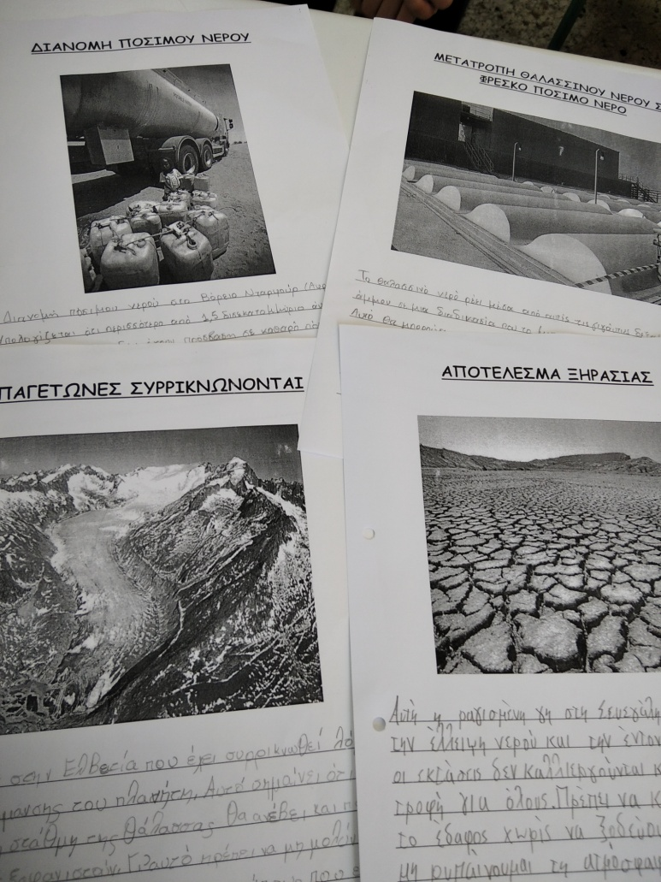
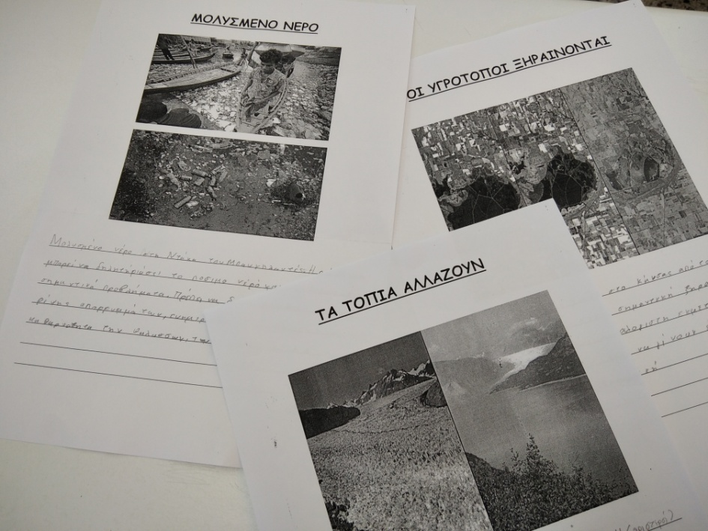
Μετά έγραψε λίγα λόγια για την καθεμία, την παρουσίασε στην τάξη και πρότεινε λύσεις.

Slide 12
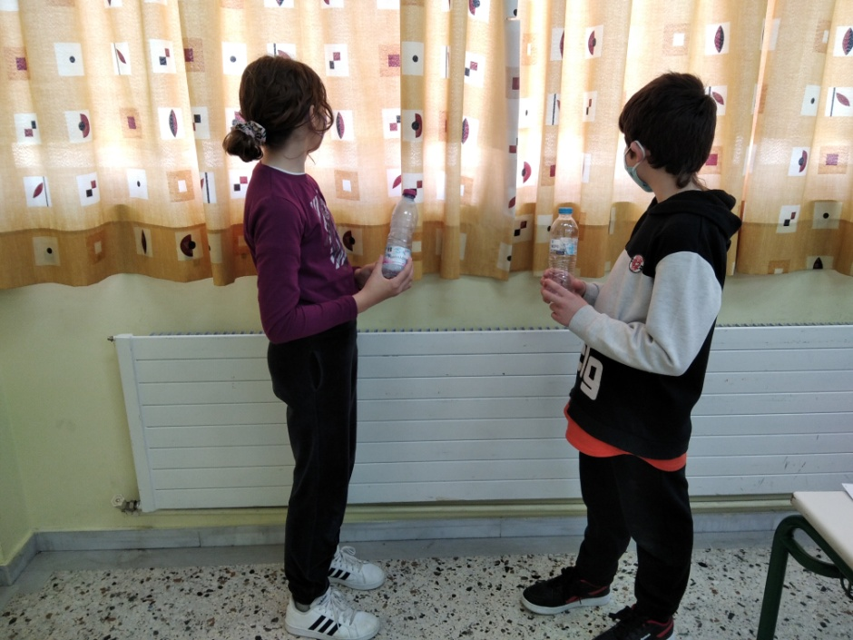
Χρησιμοποίησαν τη φαντασία τους κι έπαιξαν όλες τις κάρτες ρόλων.

Slide 13
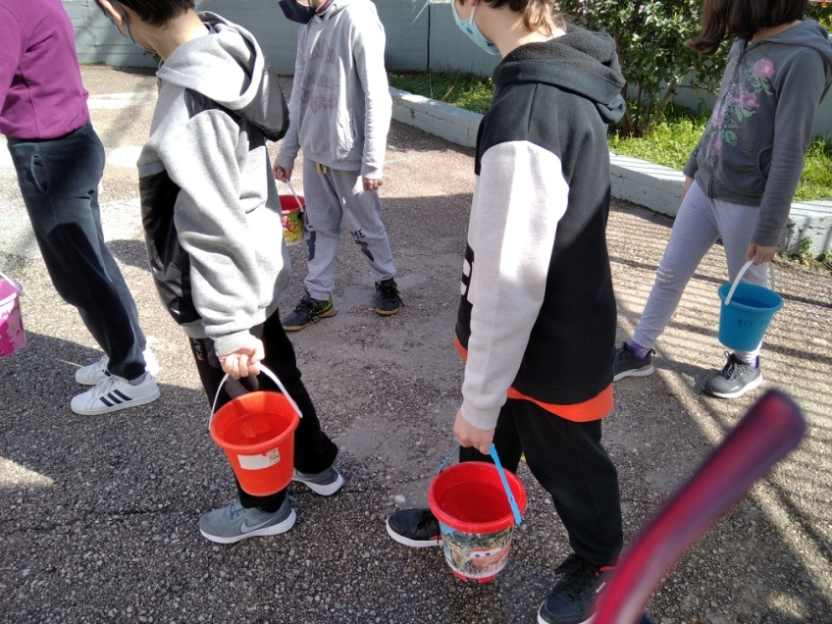
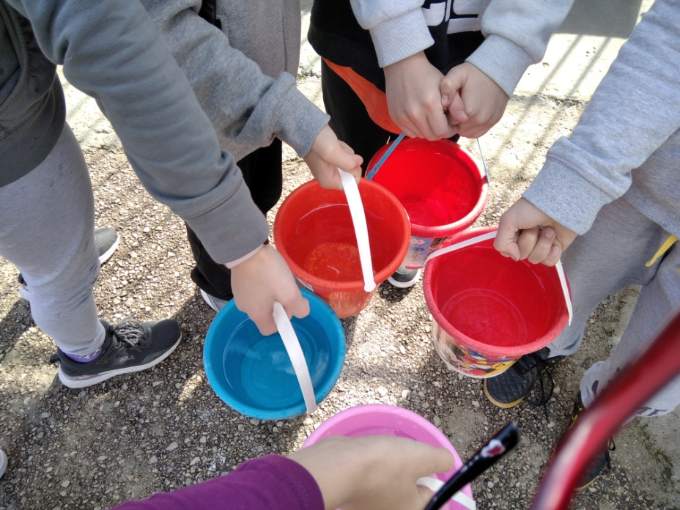
Μέσω της ενσυναίσθησης κατανόησαν καλύτερα την έλλειψη πόσιμου νερού σε πολλά μέρη του κόσμου.

Slide 14
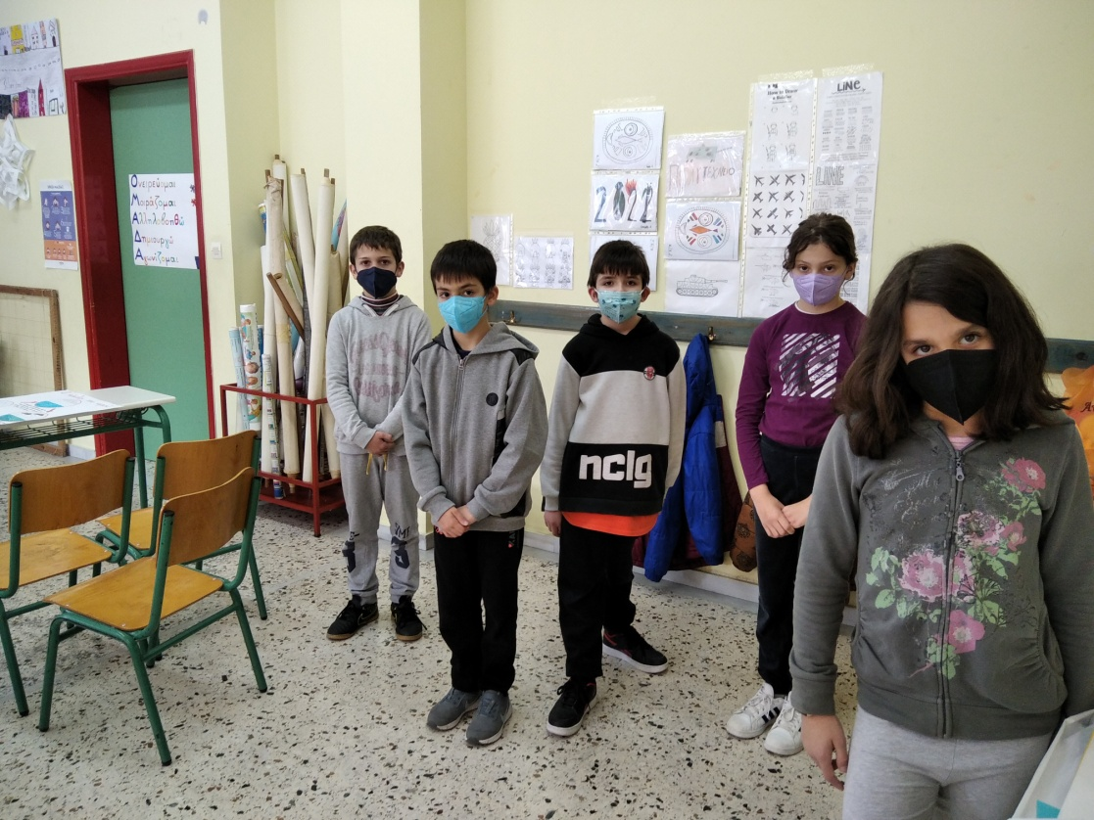
ΚΑΝΕ ΕΝΑ ΒΗΜΑ ΜΠΡΟΣΤΑ ΕΝΑ ΑΥΤΟ ΠΟΥ ΑΚΟΥΣ ΤΑΙΡΙΑΖΕΙ ΣΤΗΝ ΠΕΡΙΠΤΩΣΗ ΣΟΥ.
Μπορείς να ανοίξεις τη βρύση σου και να πιεις νερό.
Γυρνάς από την αθλητική σου δραστηριότητα και κάνεις γρήγορα ένα ντους.
Τα ρούχα σου πλένονται σε ηλεκτρικό πλυντήριο.
Ο κήπος σας ποτίζεται με αυτόματο πότισμα.
Πλένετε το αυτοκίνητο σας με λάστιχο στην αυλή του σπιτιού.
Θεωρείς ότι το νερό είναι ένα πολύτιμο αγαθό.
Αφήνετε τη βρύση ανοιχτή όταν βουρτσίζετε τα δόντια σας.
Στο σχολείο σας μπορείς να γεμίσεις το παγούρι σου από τη βρύση της αυλής.
Πιστεύεις ότι κανείς δεν μπορεί να αρρωστήσει από το νερό.
Κάνεις βόλτες σε καταπράσινα πάρκα με λιμνούλες και σιντριβάνια.
Μαθαίνεις κολύμπι στο κοντινό κολυμβητήριο.
Δεν ξεχνάτε κάποια βρύση ανοιχτή.
Ανακάλυψαν τα προνόμια που έχουν περπατώντας «τον δρόμο των προνομίων».

Slide 15
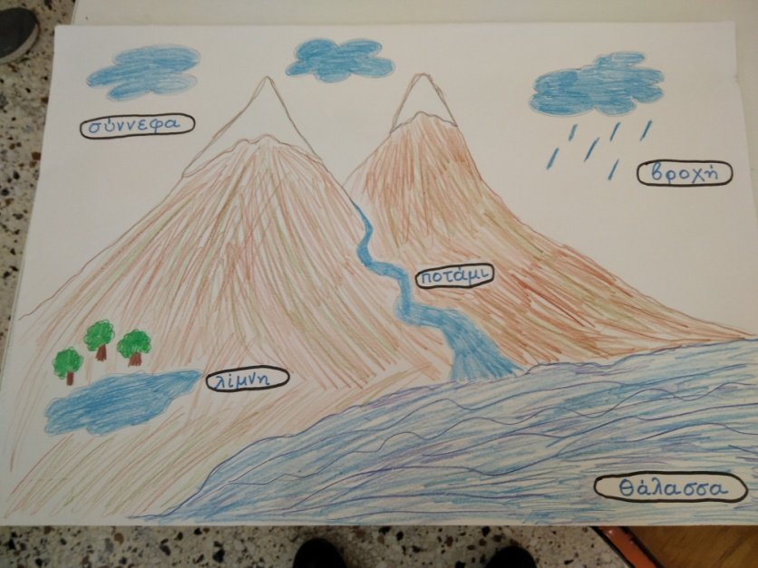
4^{ο} ΕΡΓΑΣΤΗΡΙΟ «Πώς φτάνει στη βρύση μας;»
Οι κάρτες μοιράστηκαν στα παιδιά και μπήκαν στη σωστή σειρά. Τι μεγάλη διαδρομή!

Slide 16
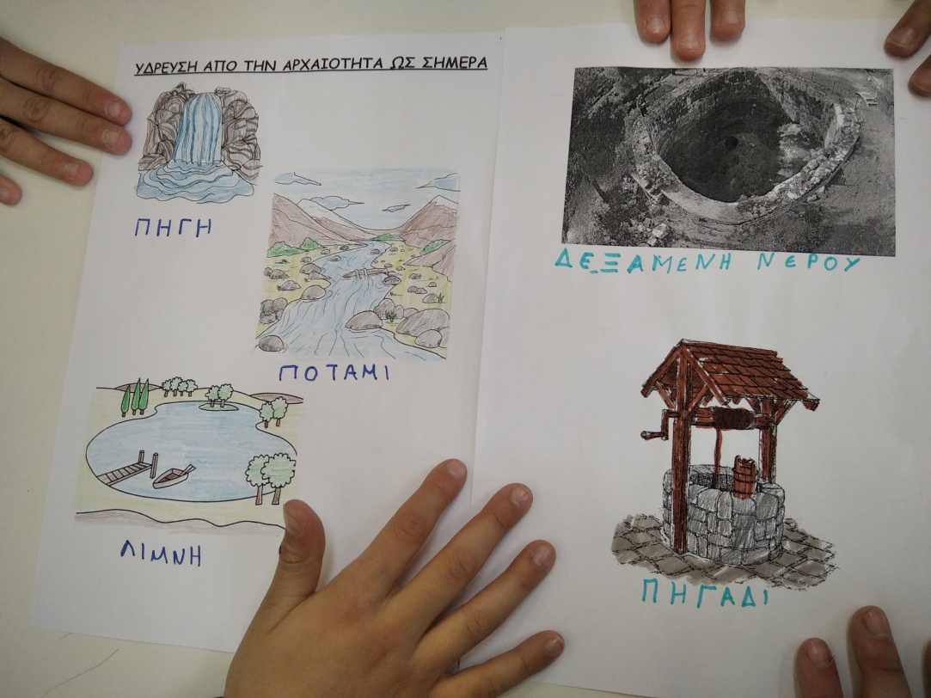
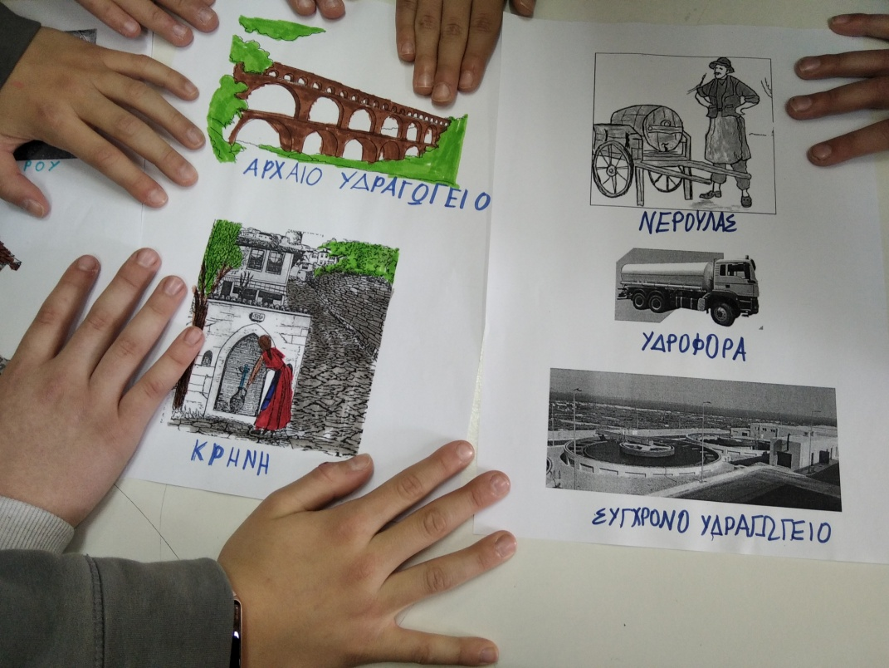
Ώρα για έρευνα!
Πώς γινόταν παλιά η ύδρευση; Πώς γίνεται σήμερα;

Slide 17
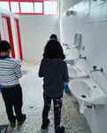
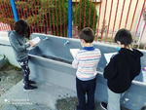
5^{ο} ΕΡΓΑΣΤΗΡΙΟ «Το νερό στο σχολείο μας»
Τα παιδιά σε ρόλο ελεγκτή αποτυπώνουν την τρέχουσα κατάσταση σχετικά με τη χρήση του νερού στο σχολείο …

Slide 18
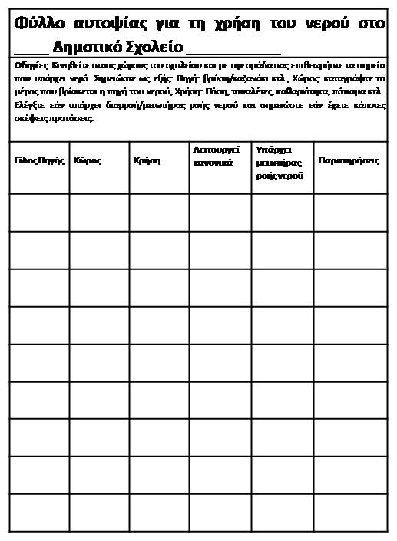
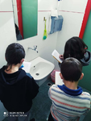
…εντοπίζουν τα αδύνατα σημεία και προτείνουν λύσεις!

Slide 19
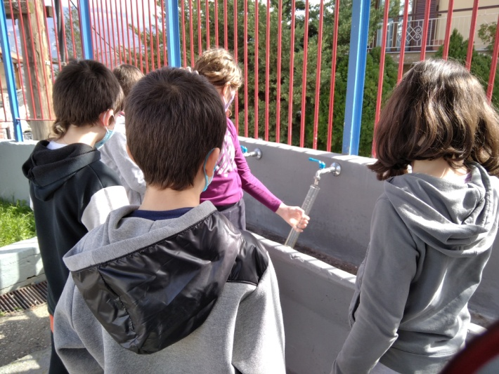
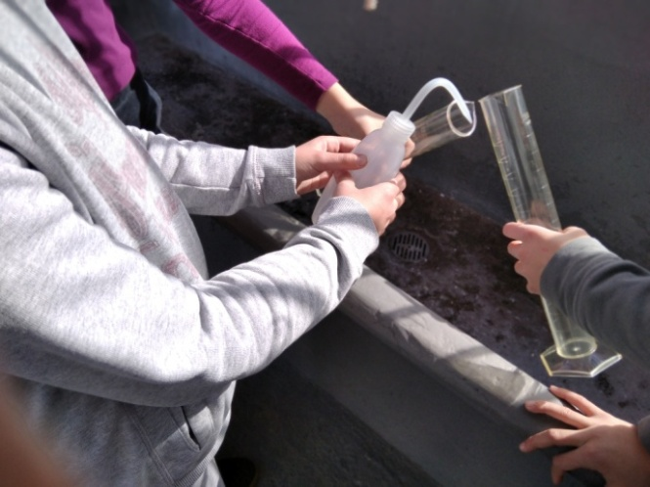
Οι μαθητές πειραματίστηκαν και κατάλαβαν πόσο σοβαρό είναι το θέμα της διαρροής του νερού.

Slide 20
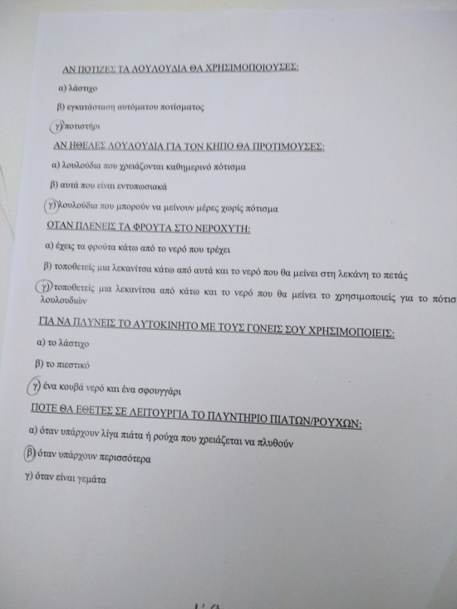
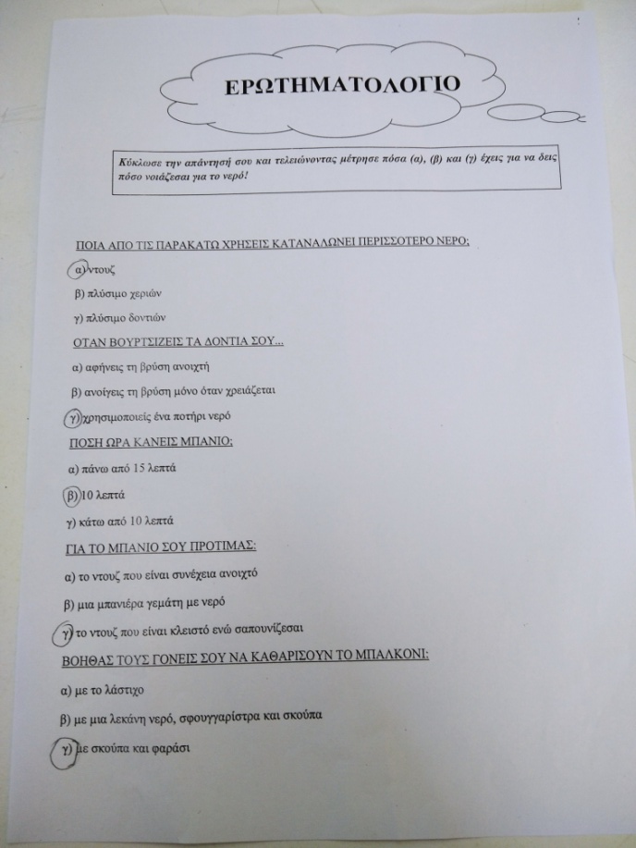
6^{ο} ΕΡΓΑΣΤΗΡΙΟ «Σοφή διαχείριση του νερού»
Πόσο νοιάζεσαι για το νερό; Ποια είναι η σωστή χρήση του;

Slide 21
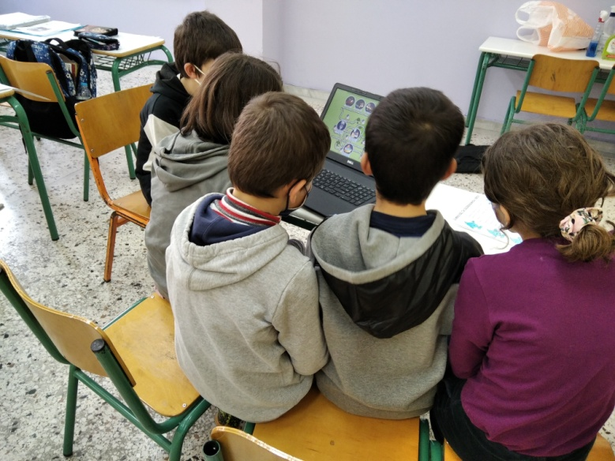
Παίξαμε παιχνίδια (ιστότοπος ΕΥΔΑΠ) και μάθαμε τη σοφή χρήση του νερού…

Slide 22
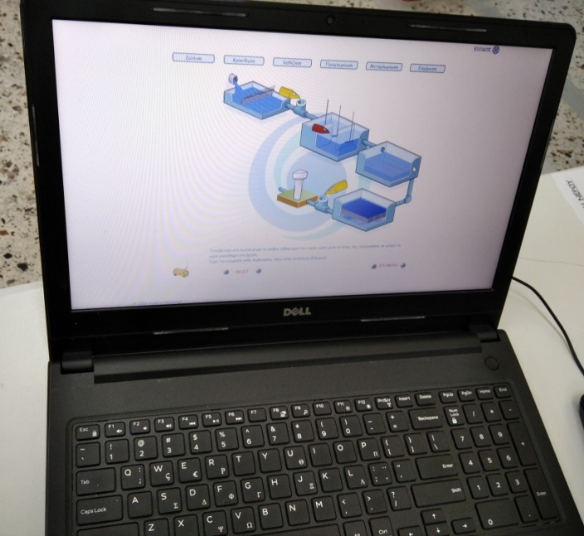
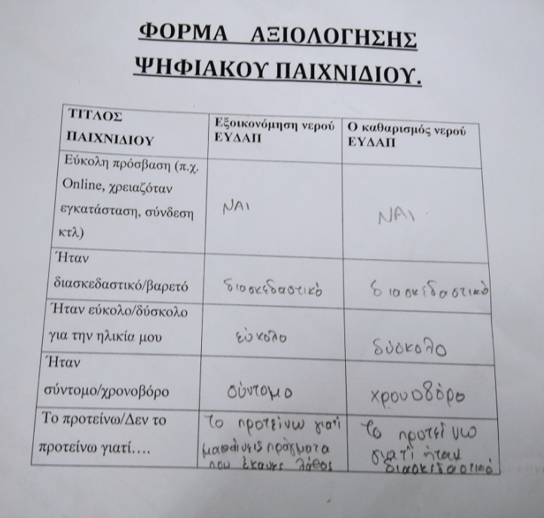
… και δε σταματήσαμε μόνο σ’ αυτό. Τ’ αξιολογήσαμε κιόλας!

Slide 23
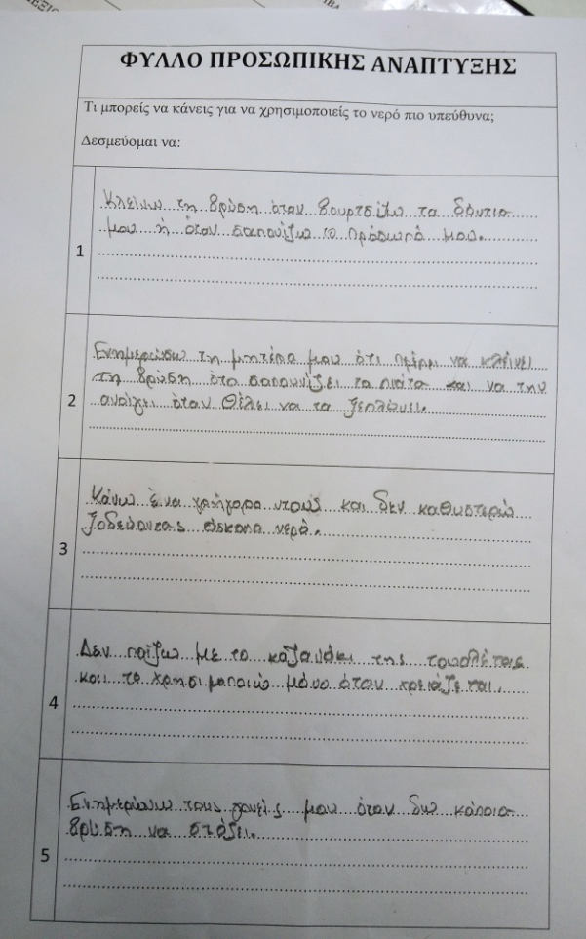
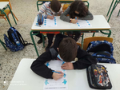
7^{ο} ΕΡΓΑΣΤΗΡΙΟ «Διάδοση του μηνύματος»
Ήρθε η ώρα της προσωπικής μας δέσμευσης για σοφή χρήση του νερού! Κατόπιν ετοιμάσαμε…

Slide 24
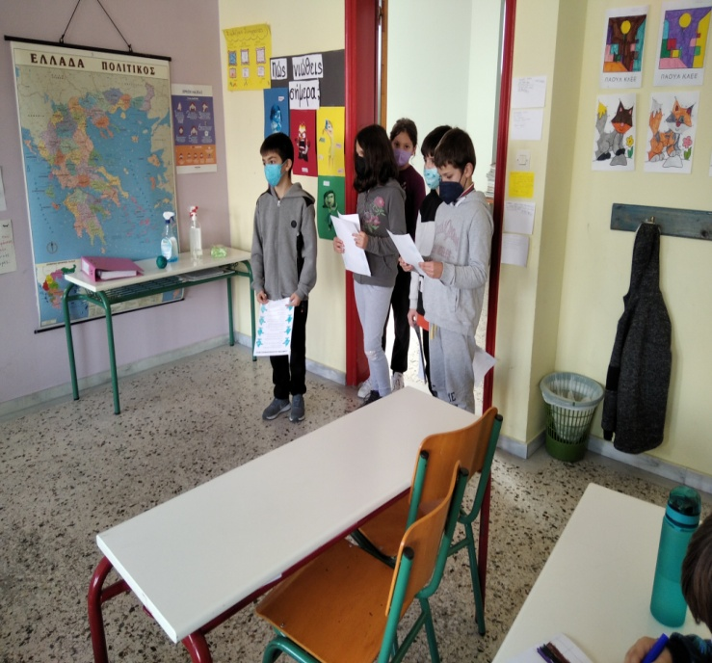
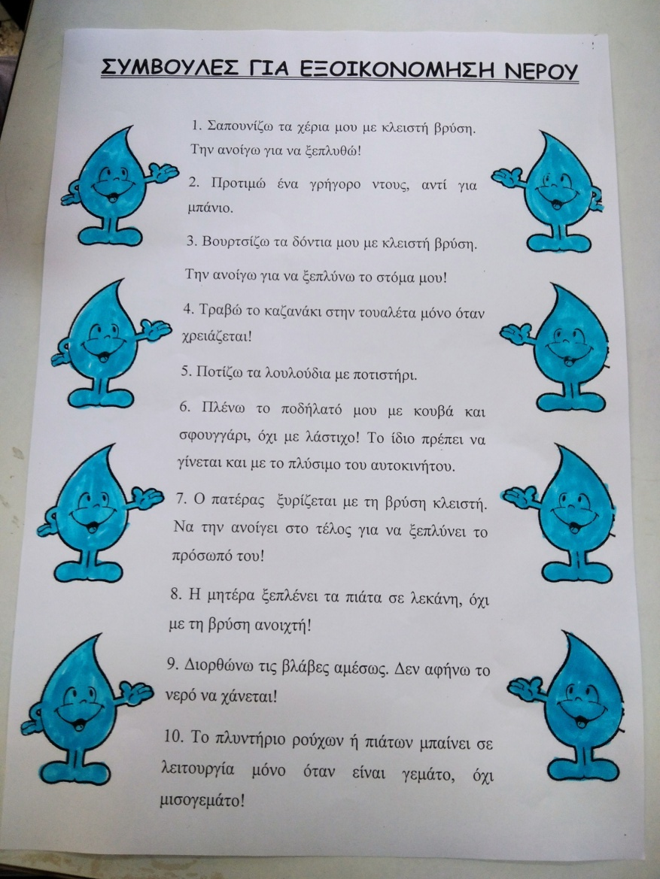
… ένα φυλλάδιο με συμβουλές και το μοιράσαμε σε όλες τις τάξεις του σχολείου.

